Slide 1
OSJETILO OKUSA

Slide 2
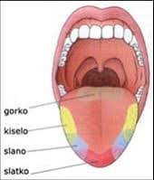
RAZLIKUJEMO 4 VRSTE OKUSA:
-SLATKO
-SLANO
-KISELO
-GORKO

Slide 3
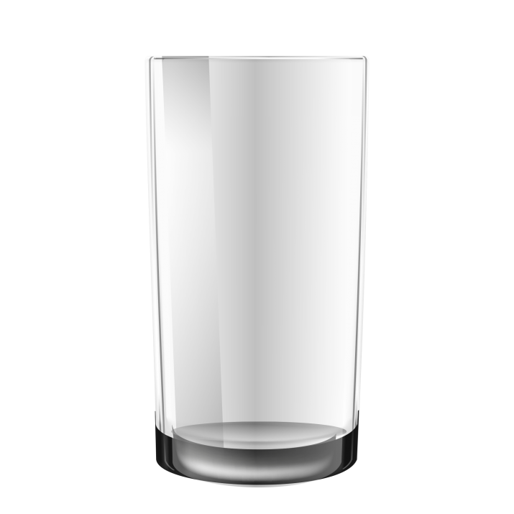
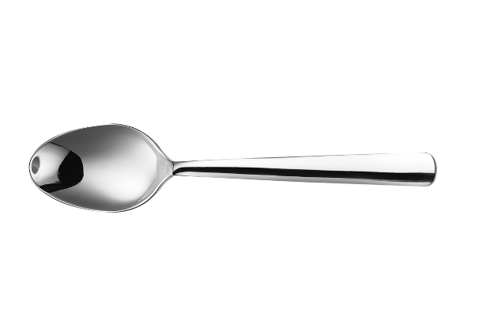
Zadatak: 1. UZMI 4 ČAŠICE I ŽLIČICU

Slide 4
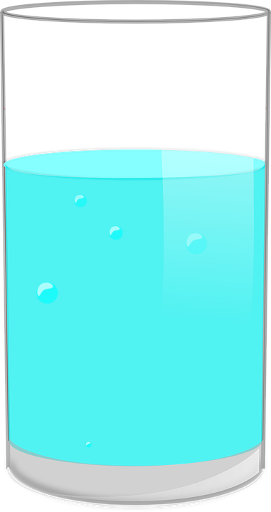
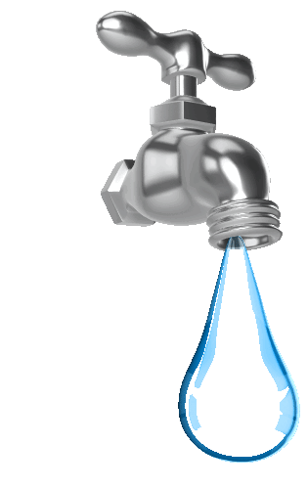
2. U SVAKU ČAŠU ULIJ POLA ČAŠE VODE

Slide 5
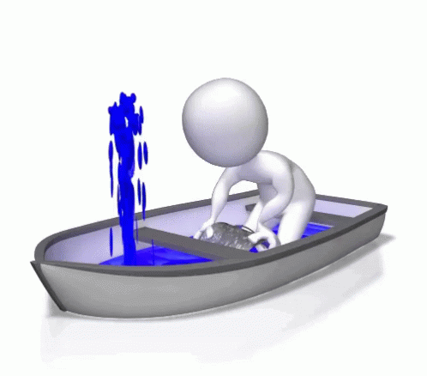
3. UZMI 1. ČAŠICU I OKUSI. OPISATI OKUS. (NEMA NEKI POSEBAN OKUS)

Slide 6
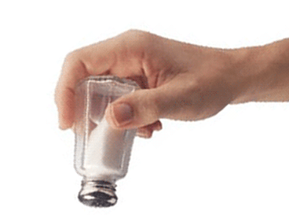
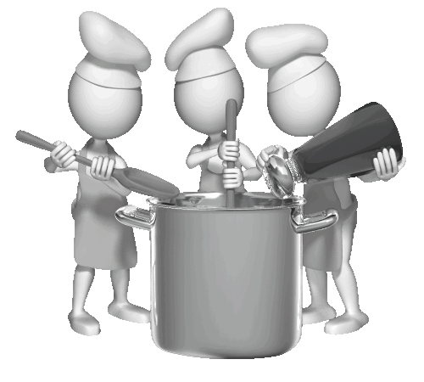
4. ZATIM UZMI 2. ČAŠICU I U NJU STAVI POLA ŽLIČICE SOLI. PROBAJ MALO POPITI. KAKVOG JE OKUSA? (GORKOG/SLANOG)

Slide 7
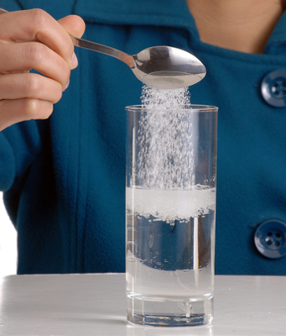
5. UZMI 3.ČAŠICU I U NJU STAVI ŽLICU CEDEVITE/ŠEĆERA. PROMIJEŠAJ. OKUSI. KAKVOG JE OKUSA? (SLATKOG)

Slide 8
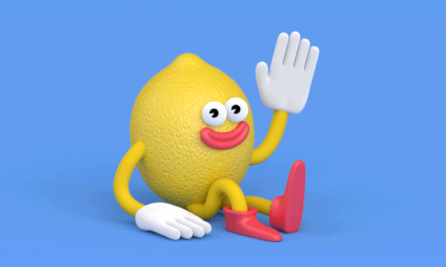
6. UZMI LIMUN. ODREŽI GA NA POLA, OCIJEDI I DODAJ U ČAŠU S VODOM BROJ 4. POPIJ. KAKVOG JE OKUSA? (KISELOG)

Slide 9
SAD POKUŠAJ ODGOVORITI NA SLJEDEĆA PITANJA:

Slide 10
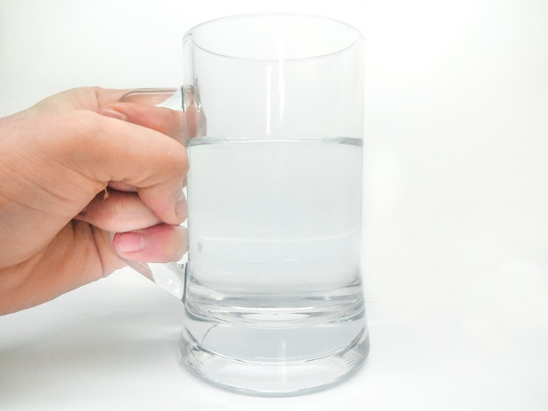
IMA LI VODA OKUS?

Slide 11
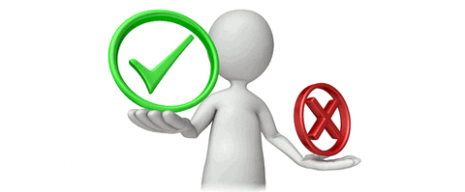
MOGU LI SE TVARI MIJEŠATI S VODOM?
DA NE

Slide 12
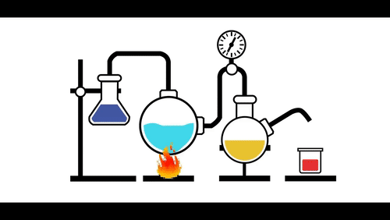
ŠTO DOBIJEMO KADA POMIJEŠAMO TVARI S VODOM?
NOVI OKUS

Slide 13
IZRADILA: JELENA KVAKAN

